Slide 1
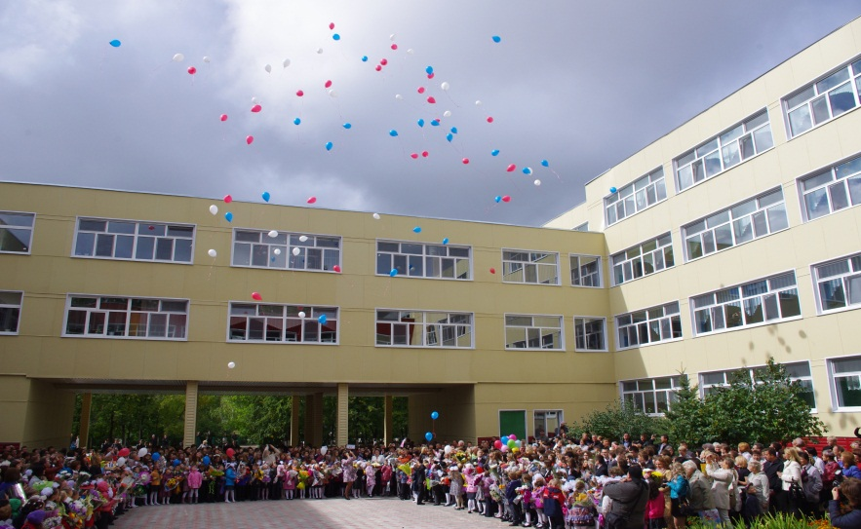
«Формирование метапредметных универсальных действий учащихся в рамках интегрированного обучения » Алексеева О.Д. , учитель истории высшей квалификационной категории

Slide 2
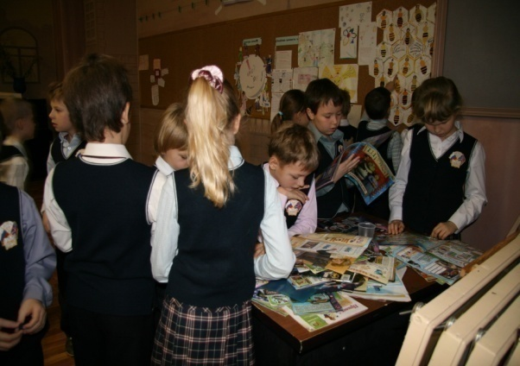
Приохотить ребенка к учению гораздо более
достойная задача, чем приневолить.
К.Д. Ушинский

Slide 3
Метапредметы – это предметы, отличные от предметов традиционного цикла. Они соединяют в себе идею предметности и одновременно НАДпредметности.
Термины «метапредмет», «метапредметность» имеют глубокие исторические корни (Аристотель, в работах Ю.В. Громыко, А.В. Хуторского)
Несмотря на долгую историю понятия, до сих пор нет единого его толкования, различные научные школы трактуют его по-разному.

Slide 4
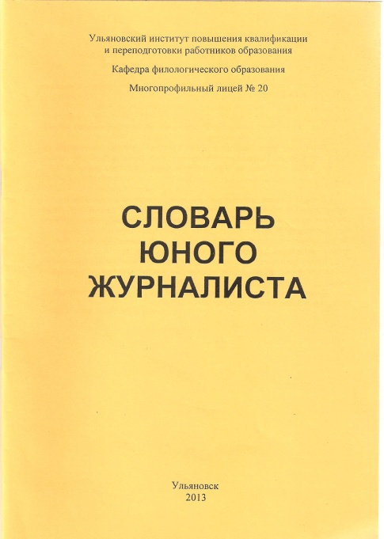
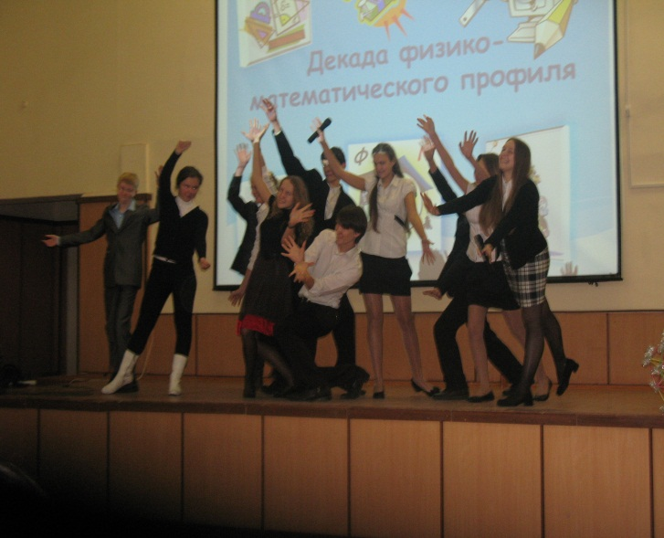
Метопредметное содержание и метапредметный подход
деятельность, не относящаяся к конкретному учебному предмету, а, напротив, обеспечивающая процесс обучения в рамках любого учебного предмета.
Метапредметный подход - увеличение эффективности работы детей.

Slide 5
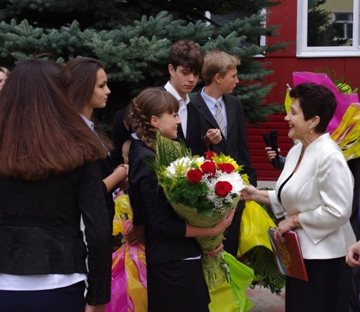
Модель выпускника лицея
Умение учиться- выпускник начальной школы
Умеющий учиться – выпускник основной школы
Социально активный – выпускник среднего звена

Slide 6
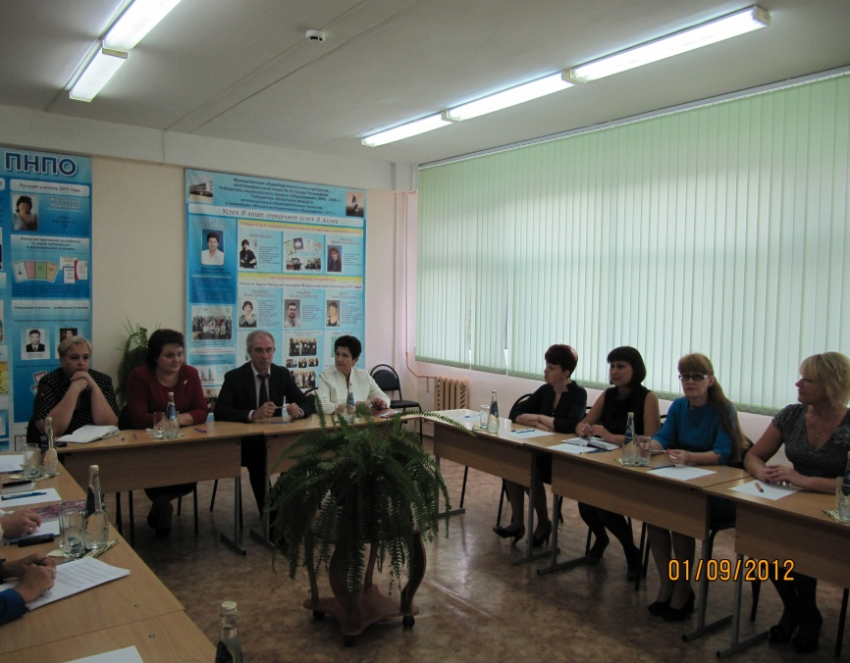
Для достижения этой цели необходимо решать ряд основных педагогических задач.
создать педагогические условия, при которых обучающиеся имели бы возможность опробовать средства и способы действий, освоенные ими в начальной школе, индивидуализировать «инструментарий» учебной деятельности;
организовать пробы построения учащимися индивидуальных образовательных траекторий в разных видах деятельности;
помочь каждому учащемуся определить границы своей «взрослости»;
создать в совместной деятельности
учащихся и учителя возможные
образовательные пространства для
решения задач развития младших
подростков;
не разрушить учебную мотивацию
в критический возрастной период.

Slide 7
Что же такое интегрированное обучение?
интегрированное обучение относится к группе технологий «воспитания в процессе жизни», которая представляет собой стремление уйти от школярского подхода к образованию, крайней дифференциации предметного обучения и привести его в естественную органическую связь с жизнью.
«Велика бо бывает польза
от ученья книжного».
(летопись 1037 года)

Slide 8
формы интегрирования зависят
от цели урока и выбора системообразующего компонента, т.е. от того, вокруг чего будет проводиться интеграция.
Формы :
предметно – образная, используемая при воссоздании более широкого и целостного представления о предмете познания;
понятийная, когда проводится феноменологический анализ явления, составляющего это понятие, и вырабатывается понятийное поле понятия;
мировоззренческая, когда производится духовно - нравственное обоснование изучаемого наукой явления или духовно- нравственные постулаты доказываются научными фактами;
деятельностная, при которой производится процедура обобщения способов деятельности, переноса и их применения в новых условиях;
концептуальная, при которой учащиеся практикуются в разработке новых идей, предложений, способов решения учебной проблемы.

Slide 9
Внутрипредметные, межпредметные и межцикловые связи
опережающие связи как связи перспективные;
предшествующие связи, при которых в урок включается материал, ранее изученный в другой дисциплине;
сопутствующие связи, при которых материал из разных дисциплин изучается в одно и тоже время.

Slide 10
Принципы интегрированного обучения.
Синтезированность знаний.
Углублённость изучения
Актуальность или практическая значимость проблемы.
Альтернативность решения.
Доказательность решения.

Slide 11
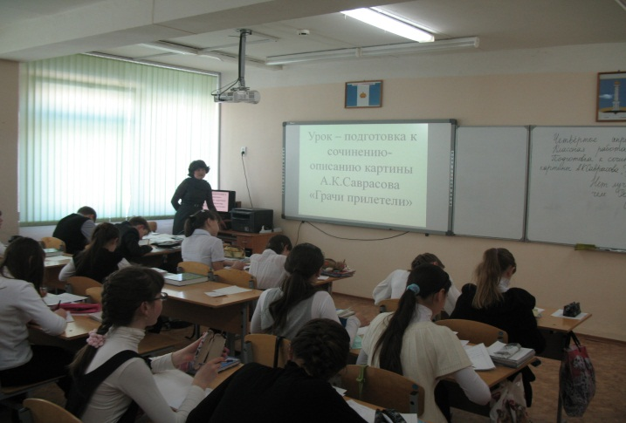
Система оценки метапредметных результатов включает в себя следующие процедуры:
внешней независимой оценки в ходе ГИА как с помощью специальных КИМов, носящих интегрированных характер, так и в ходе оценки результатов других видов деятельности
(проектной,
исследовательской,
творческой и т.п.)

Slide 12
Метапредметные программы имеют ряд преимуществ перед учебными программами:
1. Они способствуют формированию общеучебных умений и навыков.
2. Цели и задачи этих программ ориентированы на конкретный практический результат.
3. На их освоение не требуется дополнительного учебного времени, так как их содержание как бы «накладывается» на содержание учебных курсов.
4. Процесс разработки и реализации программ способствует формированию команды учителей, объединенных одной целью.

Slide 13
Педагогическая целесообразность метапредметнных программ и их эффективность:
1. Обеспечивает единство подходов учителей к достижению общих целей лицейского образования;
2. Обеспечивает согласование учебных программ лицейского образования;
3. Это программа поддержки самообразования ученика;
4. Это средство интеграции лицейского образования, дополнительного образования, самообразования ученика.

Slide 14
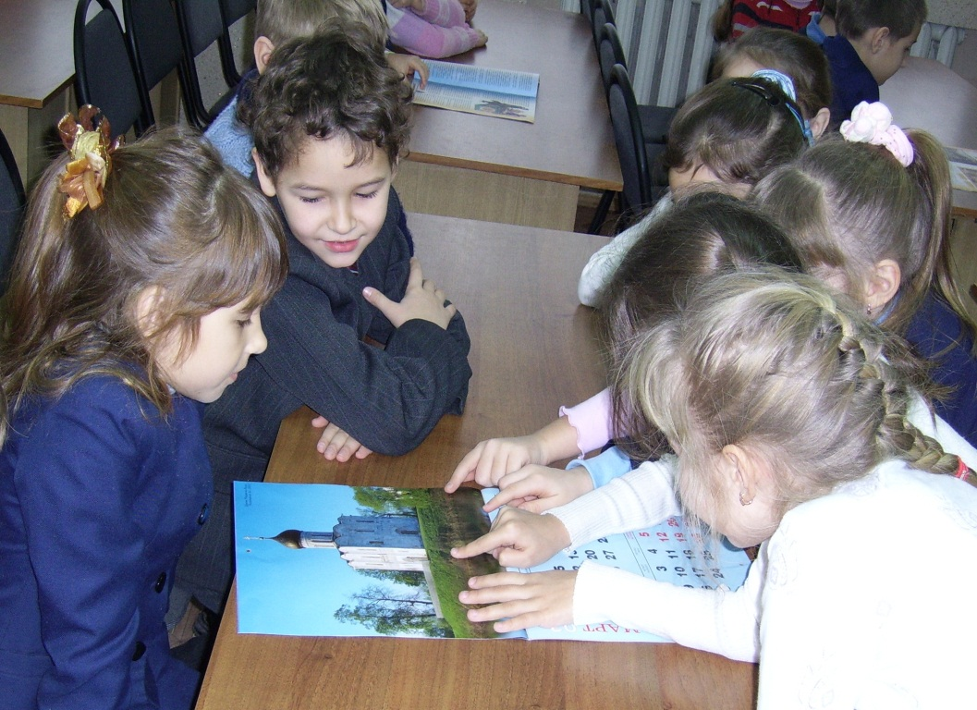
Метапредмет «Знак»
реализует основную цель - обучение детей технологии схематизации, пониманию, построению и употреблению знаков и символов.

Slide 15
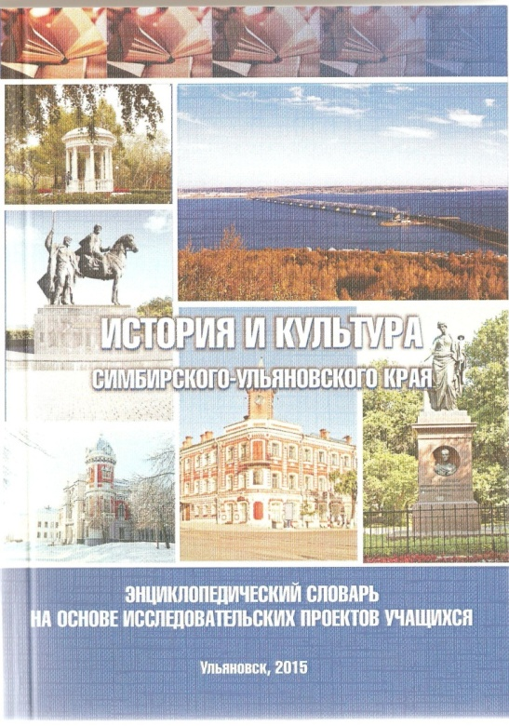
Метапредмет "Знание"
является одной из форм работы, нацеленной на формирование у школьников теоретического мышления посредством введения их в культуру работы со знаниями.

Slide 16
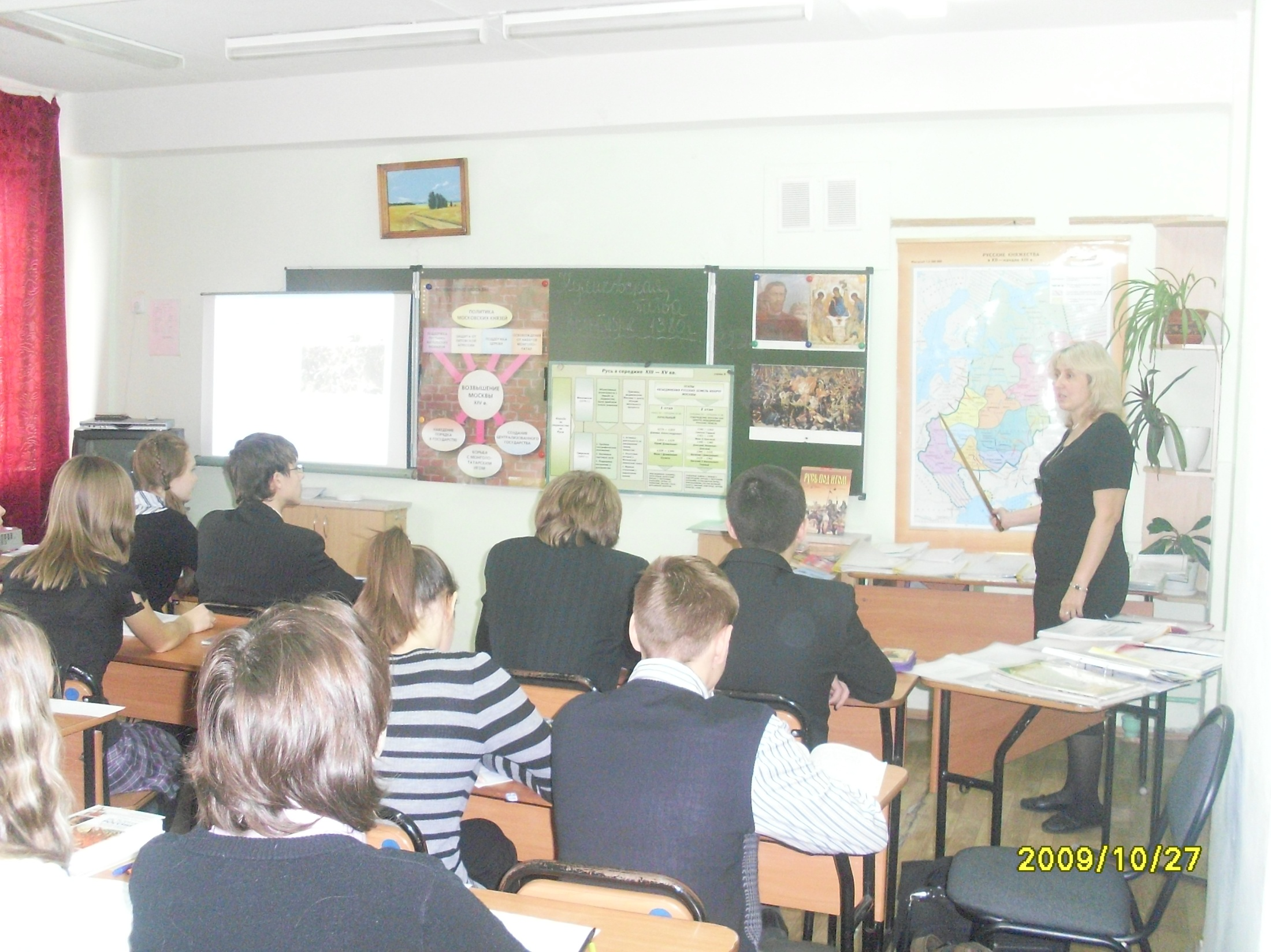
Содержание метапредмета "Проблема"
обеспечивает как развитие способности мышления, так и развитие личности учащегося, поскольку при попадании в проблемную ситуацию человек не только анализирует ее мысленно, но и обязательно вырабатывает свою собственную точку зрения по вопросу, порождающему проблему.

Slide 17
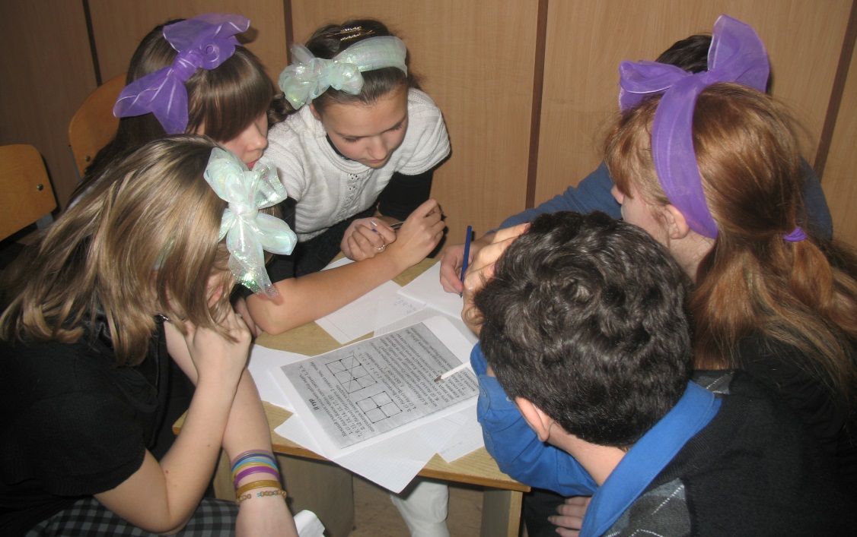
Метапредмет "Задача"
учащиеся осваивают обобщенные способы решения различных типов задач в различных предметных дисциплинах.

Slide 18
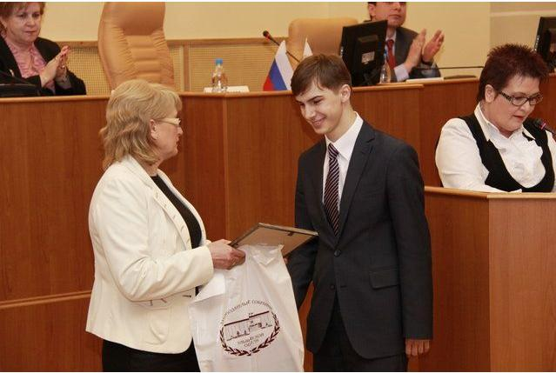
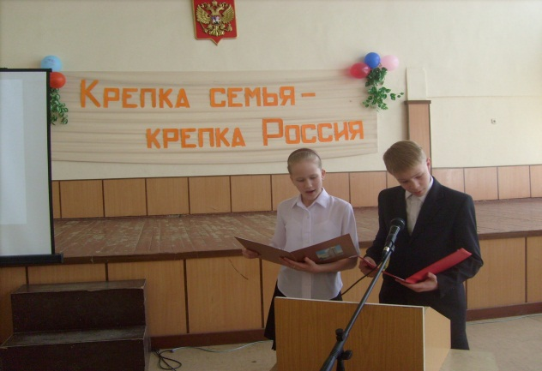
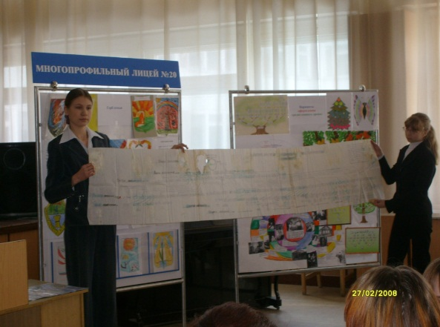
Метапредметные программы внеурочной деятельности
«Основы проектной деятельности»,
Клуб любителей словесности,
«Готовим портфолио»,
«Хочу быть личностью»,
Клуб неразгаданных тайн истории и др.
Исторические диалоги

